Slide 1
Titrages pH-métriques
Chapitre 3 :
Les objectifs de connaissance :
Espèces chimiques titrante et titrée ;
Faire la différence entre un dosage et un titrage ;
Définir l’équivalence d’un titrage direct.
Les objectifs de savoir-faire :
établir l’équation de la réaction support d’un titrage ;
Déterminer la concentration d’une espèce chimique par titrage direct ;
Déterminer l’équivalence d’un titrage ;
Déterminer la concentration d’une espèce chimique par dosage.
Thème : AGIR Domaine : Économiser les ressources et respecter l’environnement
Livre : Chapitre 18  Contrôle de la qualité par dosage

Slide 2
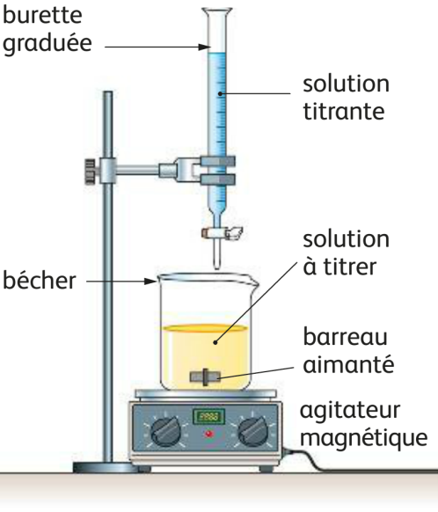
1. Définitions
1.1. Dosage par titrage direct
Définitions :
Un dosage est une technique expérimentale qui permet de déterminer précisément la quantité de matière (inconnue) ou la concentration molaire (inconnue) d’une espèce chimique dans une solution ;
Un dosage par titrage direct (ou titrage direct) est un cas particulier du dosage qui s’appuie sur une réaction chimique, appelée réaction support de titrage, qui doit être rapide, totale et univoque. On parle de réaction quantitative : le réactif limitant est entièrement consommé ;
Schéma du montage expérimental d'un titrage
Au cours d’un dosage par titrage (ci-contre), l’espèce chimique titrée réagit avec une espèce chimique de concentration connue (avec précision), appelée espèce chimique titrante ;
Le volume (précis) de solution contenant l’espèce chimique titrée s’appelle la prise d’essai.

Slide 3

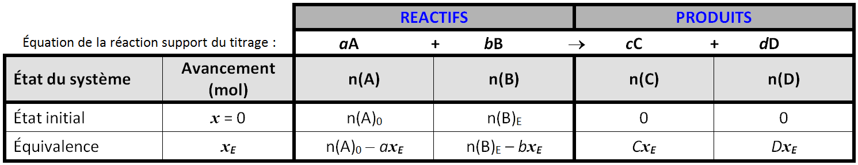
Remarque : un dosage par titrage est une technique expérimentale (dosage) dite destructive : l’espèce chimique titrée disparait à l’issu du titrage.
1.2. Équivalence d’un dosage par titrage direct
Lors d’un titrage, on introduit progressivement la solution titrante dans un volume connu V de solution titrée.
Définition :
L’état du système chimique pour lequel les réactifs ont été introduits dans des proportions stœchiométriques est appelé l’équivalence du titrage.
Exemple : On réalise le titrage d’une solution A, de concentration inconnue C_{A} et de volume V_{A}, par une solution B, de concentration connue C_{B}.
Soit V_{B}, le volume de solution B versé et V_{B,E}, le volume de réactif titrant (solution B) versé à l’équivalence :

Slide 4
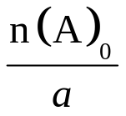
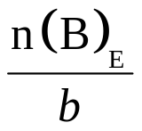


Pour V_{B} < V_{B,E} : le réactif titrant est le réactif limitant ;
Pour V_{B} = V_{B,E} : le réactif titrant et le réactif titré sont limitants, ils ont été introduits dans des proportions stœchiométriques. On est à l’équivalence ;
Pour V_{B} > V_{B,E} : le réactif limitant est le réactif titré.
⇒ L’équivalence correspond à un changement de réactif limitant.
À l’équivalence, le réactif titré et le réactif titrant sont limitants, donc :
n(A)₀ − ax_{E} = 0 et n(B)_{E} – bx_{E} = 0 ⇔ x_{E} = et x_{E} =
⇒ À l’équivalence, il y a une relation entre la quantité de matière de réactif titré initialement introduit et la quantité de matière de réactif titrant versé :
Que l’on peut aussi écrire :

Slide 5

Ainsi, on peut déterminer la concentration de la solution titrée :
Remarques :
x_{E} correspond au x_{max} du tableau d’avancement de la réaction support du titrage puisque cette réaction est totale et univoque ;
V_{B,E} est aussi appelé « volume équivalent » ;
Le repérage de l’équivalence peut se faire de diverses manières : la plus simple consiste à utiliser un indicateur de fin de réaction (un changement de teinte du mélange réactionnel, la mesure d’une grandeur physico-chimique, etc.).
Exercices : n°15 p80 et n°16 p80
2. Titrage direct par pH-métrie
Définitions :
Un titrage pH-métrique consiste à suivre l’évolution du pH de la solution titrée au cours de l’ajout de la solution titrante. La réaction support du titrage est une réaction acido-basique entre un couple titrant et un couple titré ;
La courbe de titrage pH-métrique est la courbe pH = f(V_{Sol. titrante versée}) donnant les variations du pH en fonction du volume de solution titrante versée.

Slide 6
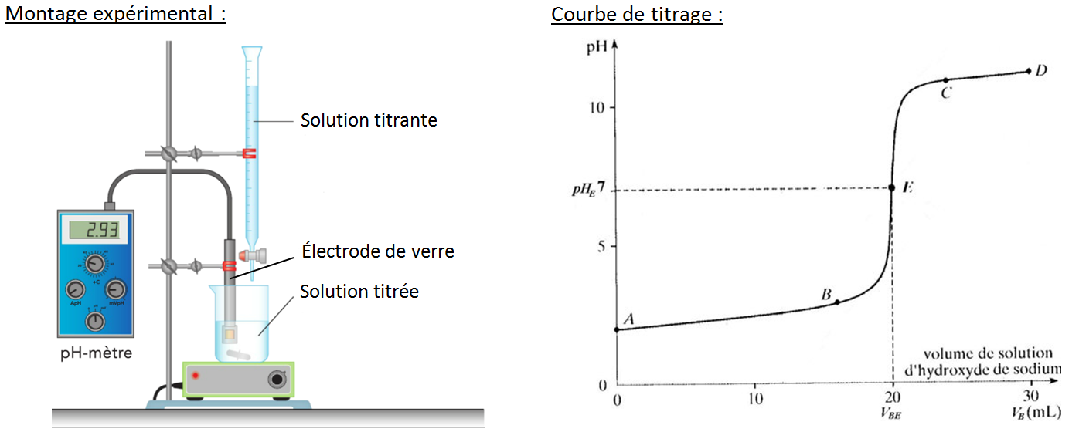
Principe :
On mesure le pH de la solution titrée pour chaque volume de solution titrante versée. Afin de pouvoir représenter des points expérimentaux régulièrement répartis, il faut ajouter la solution titrante millilitre par millilitre avant et après l’équivalence mais « resserrer » les versements au voisinage de l’équivalence, c’est à dire pour :
V_{E} – 1 mL < V_{sol. titrante versée} < V_{E} + 1 mL
2.1. Équivalence d’un titrage direct par pH-métrie

Slide 7
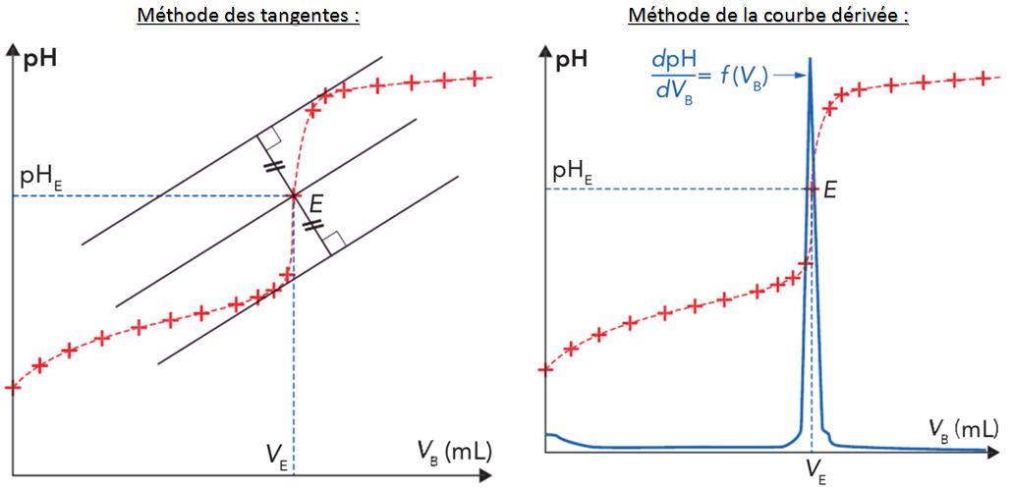


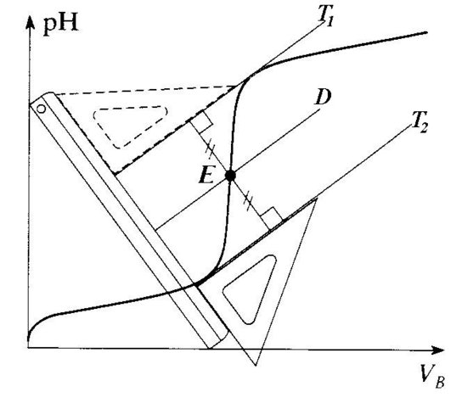
À l'équivalence, la quantité de matière de l'espèce titrée et la quantité de matière de l'espèce titrante ont été mélangées et ont réagi dans les proportions stœchiométriques de l'équation de la réaction support du titrage.
→ L’équivalence est repérée expérimentalement lorsqu’il se produit une brusque variation du pH, appelée « saut de pH ».
On peut déterminer expérimentalement les coordonnées du point d’équivalence sur la courbe de titrage par deux méthodes :

Slide 8
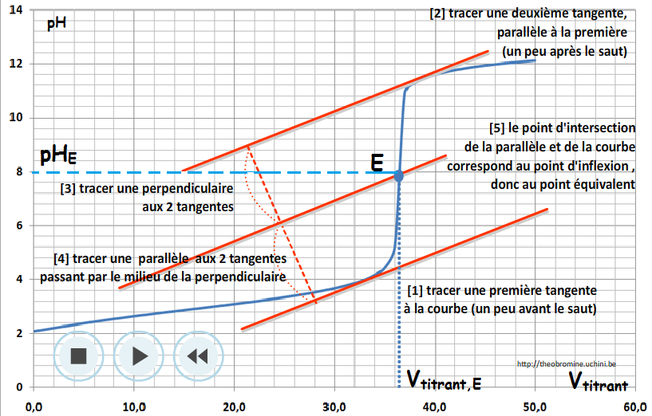

Slide 9
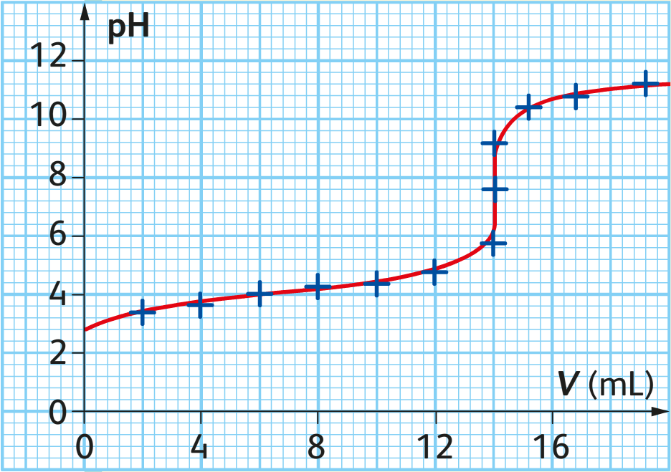
2.2. Titrage d’un acide faible par une base forte
L'équation de la réaction support du titrage est :
AH_{(aq)} + HO–_{(aq)} → A–_{(aq)} + H₂O_{(ℓ)}
La courbe de titrage a la forme suivante :
Titrage pH-métrique d’une solution
d’acide ascorbique (vitamine C)
par l’hydroxyde de sodium (soude)
Équivalence :
À l'équivalence, on a : n(HO–)_{versé} = n(AH)₀

Slide 10
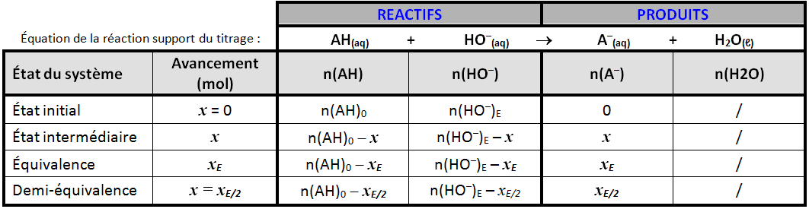
La réaction étant totale, à l'équivalence les espèces AH et HO– ont totalement disparu. Donc la solution ne contient plus que la base conjuguée A– et H₂O et le pH > 7.
Remarque : à la demi-équivalence, pour V_{sol. titrante versée} = V_{B} = ½ V_{E}, la « moitié de l’acide » a réagi donc [AH] = [A–]
À l’équivalence : n(AH)₀ − x_{E} = 0 et n(HO–)_{E} – x_{E} = 0 ⇔ x_{E} = n(AH)₀ = n(HO–)_{E}
⇒ n(AH)₀ = n(HO–)_{E}
À la ½ équivalence : V_{B} = ½ V_{E} ⇒ n(HO–)_{½} = ½ n(HO–)_{E} ⇒ n(AH)_{½} = ½ n(AH)₀
⇔ n(AH)₀ − x_{E/2} = ½ n(AH)₀
Or x_{E/2} = n(A–)_{½} ⇒ n(AH)₀ − n(A–)_{½} = ½ n(AH)₀ ⇔ n(A–)_{½} = n(AH)₀ − ½ n(AH)₀
= ½ n(AH)₀ = n(AH)_{½}

Slide 11
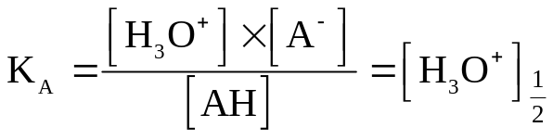
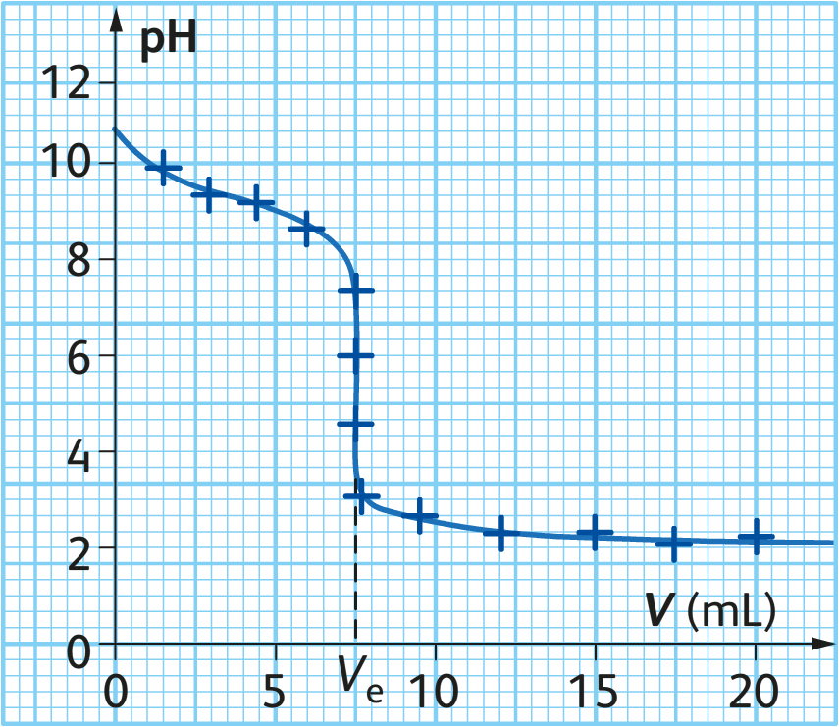
Soit n(A–)_{½} = n(AH) _{½} ⇔ [AH]_{½} = [A–]_{½}
Remarque : donc, à la ½ équivalence, le pH est donné par pH_{E/2} = pK_{A}.
2.3. Titrage d’une base faible par un acide fort
L'équation de la réaction support du titrage est :
A–_{(aq)} + H₃O⁺_{(aq)} → AH_{(aq)} + H₂O_{(ℓ)}
La courbe de titrage a la forme suivante :
Titrage pH-métrique d’une solution
d’ammoniac (ammoniaque, NH₃)
par l’acide chlorhydrique

Slide 13
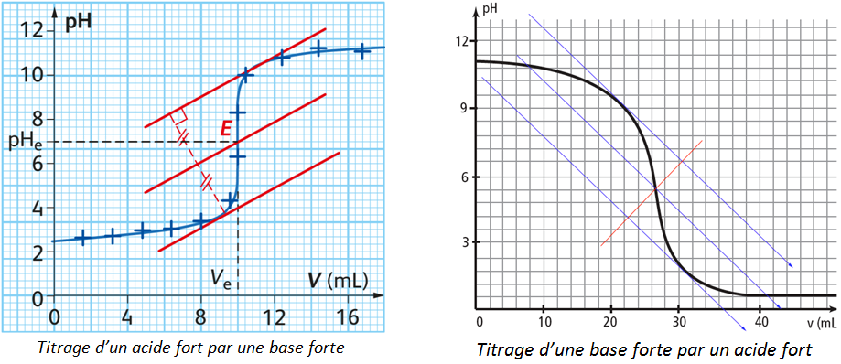
Équivalence :
À l'équivalence, on a : n(H₃O⁺)_{versé} = n(A–)₀
La réaction étant totale, à l'équivalence les espèces A– et H₃O⁺ ont totalement disparu. Donc la solution ne contient plus que l'acide AH et H₂O. Ainsi, pH < 7.
2.4. Titrage d’un acide fort par une base forte (ou l’inverse)
L'équation de la réaction support du titrage est :
H₃O⁺_{(aq)} + HO–_{(aq)} → 2 H₂O_{(ℓ)}
Les courbes de titrage ont les formes suivantes :

Slide 14
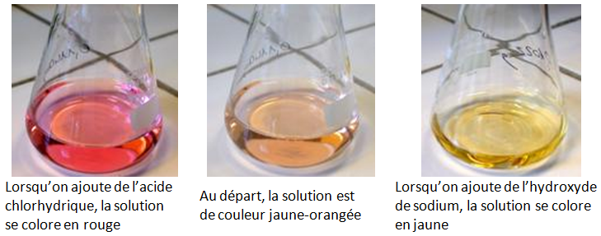
Équivalence :
À l'équivalence, on a donc : n(H₃O⁺)_{versé} = n(HO–)₀ ou n(HO–)_{versé} = n(H₃O⁺)₀
→ La réaction étant totale, à l'équivalence les espèces HO– et H₃O⁺ ont totalement disparu. Donc la solution ne contient plus que H₂O. ainsi, pH = 7.
Exercice : n°33 p88
3. Les indicateurs colorés
3.1. Définition
Un indicateur coloré de pH est une espèce chimique qui a la capacité de changer de couleur en fonction de l’acidité (au sens de Brønsted) du milieu dans lequel il se trouve.
Exemple : l’hélianthine est un colorant organique qui peut présenter, en solution aqueuse, deux formes de couleurs différentes :

Slide 15
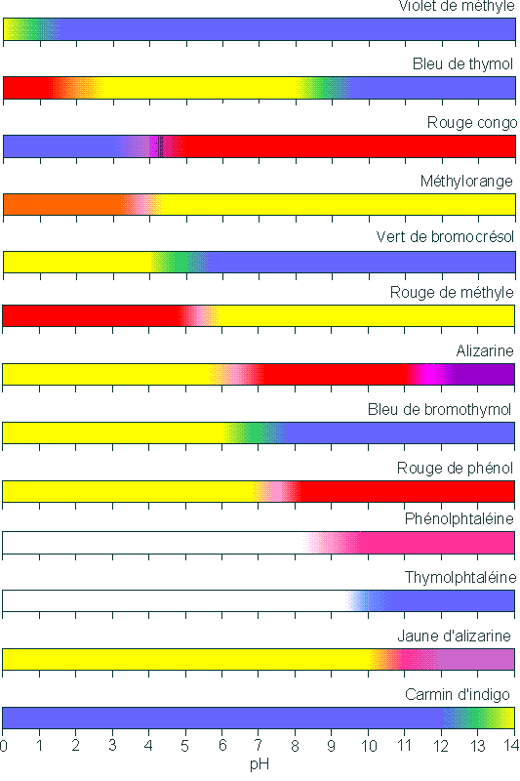
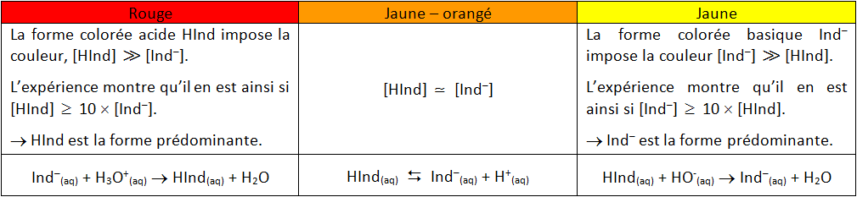
Interprétation :
A RETENIR :
Les indicateurs colorés acido-basiques sont constitués par des couples acide/base dont les espèces conjuguées ont des teintes différentes et le changement de couleur d’une solution contenant un indicateur coloré à lieu pour une valeur particulière du pH.
Exemples :

Slide 16
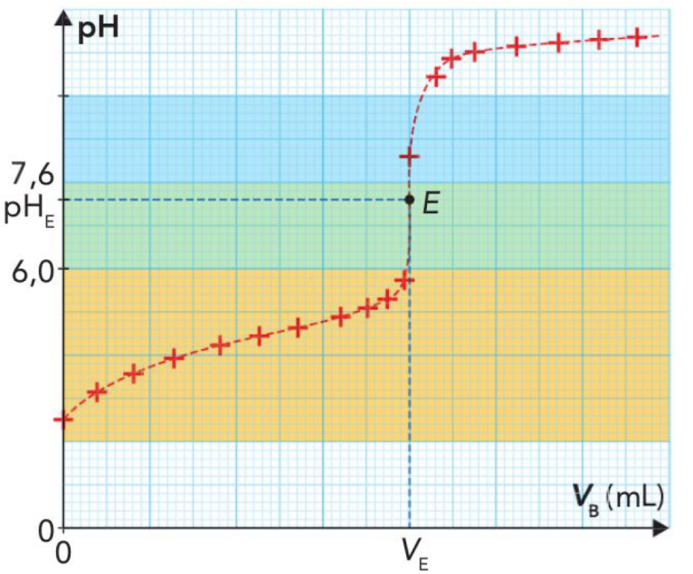
3.2. Titrage colorimétrique
Définition :
Le titrage colorimétrique (ou par indicateurs colorés) est une méthode d'analyse par titrage qui se base sur un changement de couleur du milieu, lors de l'équivalence.
Principe :
Dans le cas d’un titrage pH-métrique, on réalise le titrage en ajoutant, dans la solution titrée, quelques gouttes d’un indicateur coloré acido-basique dont la zone de virage (ou zone de teinte sensible) doit englober le saut de pH à l’équivalence du titrage, c'est-à-dire que la zone de pH du changement de couleur de l’indicateur coloré doit contenir le pH à l’équivalence du titrage acido-basique.
Exemple : titrage colorimétrique de l’aspirine
Zone de virage de la
phénolphtaléine
Zone de virage du BBT
Zone de virage de
l’hélianthine

Slide 17
⇒ L’équivalence du titrage est repérée par le changement de couleur (zone de virage) de l’indicateur coloré (ici, le BBT).

